Slide 1
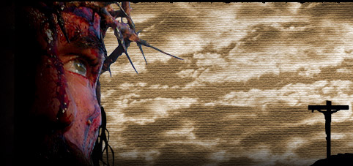
LA SANGRE DERRAMADA
DE CRISTO
5
Notes:
1. En esta lección vamos a considerar 3 beneficios de la sangre de Cristo. Estos “no son los únicos beneficios”, hay muchos mas.
2. Escogí estos 3 porque creo que demuestran con claridad la importancia de la sangre de Cristo en nuestra salvación.

Slide 2
INTRODUCCIÓN
 Las Escrituras revelan que “sangre” es un elemento importante…
 HEB 9:18
 EXO 30:10, los sacrificios de Israel a Dios eran con sangre, en esta caso por los pecados, LEV 16:18-19
5
Notes:
1. En esta lección vamos a considerar 3 beneficios de la sangre de Cristo. Estos “no son los únicos beneficios”, hay muchos mas.
2. Escogí estos 3 porque creo que demuestran con claridad la importancia de la sangre de Cristo en nuestra salvación.

Slide 3
 En la Biblia leemos que Cristo derramó Su sangre por nosotros
 ¿Qué significa eso?
5
Notes:
1. En esta lección vamos a considerar 3 beneficios de la sangre de Cristo. Estos “no son los únicos beneficios”, hay muchos mas.
2. Escogí estos 3 porque creo que demuestran con claridad la importancia de la sangre de Cristo en nuestra salvación.

Slide 4
 La “sangre derramada de Cristo” significa Su muerte, LEV 17:11
 Porque el Señor derramó Su sangre nosotros tenemos gran bendiciones!
5
Notes:
1. En esta lección vamos a considerar 3 beneficios de la sangre de Cristo. Estos “no son los únicos beneficios”, hay muchos mas.
2. Escogí estos 3 porque creo que demuestran con claridad la importancia de la sangre de Cristo en nuestra salvación.

Slide 5
LA SANGRE DERRAMADA
DE CRISTO
5
Notes:
1. En esta lección vamos a considerar 3 beneficios de la sangre de Cristo. Estos “no son los únicos beneficios”, hay muchos mas.
2. Escogí estos 3 porque creo que demuestran con claridad la importancia de la sangre de Cristo en nuestra salvación.

Slide 6

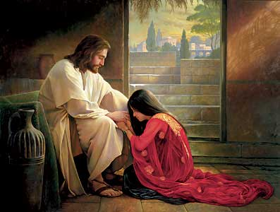
PERDÓN DE
PECADOS
Por la sangre
Derramada de
Cristo tenemos…
Las palabras perdón, limpiar; lavado son sinónimas
HEB 9:22
El perdón de pecados requería el derramamiento de sangre
HEB 10:4
No cualquier sangre
MT 26:28
Jesús derramó Su sangre para perdonar nuestros pecados, APOC 1:5

Slide 7
1 JN 1:7,9
Después que obedecemos el Evangelio, Su sangre sigue perdonándonos al confesar nuestros pecados
¡Que Gran Bendición!
Por la sangre derramada de Cristo somos perdonados y por ello la puerta al Cielo esta abierta!

Slide 8
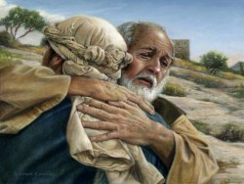
SOMOS RECONCILIADOS CON DIOS
Por la sangre
derramada de Cristo….
Reconciliar = cambiar de enemistad a la amistad
EFE 2:12
 Esta bendición se aprecia cuando consideramos nuestra condición anterior
GEN 3; ROM 3:23; MT 12:30
 Éramos pecadores, enemigos de Dios; no teníamos comunión con ÉL

Slide 9
Necesitábamos la Reconciliación con Dios!
¿PERO CÓMO?
EF 2:13; COL 1:19-20
 Somos reconciliados con Dios por la sangre derramada de Cristo!
ROM 5:10
 Fuimos reconciliados cuando éramos enemigos de Dios!

Slide 10

SOMOS JUSTIFICADOS
Por la sangre
derramada de Cristo…
JUSTIFICAR = sed absuelto, declarado y tratado como justo; no culpable
ROM 5:8-9
 El medio por cual somos justificados es “la sangre derramada de Cristo”
 Y otra vez Dios nos justificó cuando no lo merecíamos! (v.10)
¡Que Bendición!

Slide 11
CONCLUSION
Cuando consideramos seriamente sobre la sangre derramada de Cristo
nuestra alma se divide entre gozo y dolor – entre gozo y tristeza!
❖ Dolor y tristeza por la sangre preciosa e inocente que fue derramada por cada uno de nosotros
❖ Gozo por las grandes bendiciones que tenemos por medio de esa sangre derramada

Slide 12
LECCIÓN
VAMOS APRECIAR
y DEMOSTRAR
AGRADECIMIENTO
POR LA SANGRE DERRAMADA DE CRISTO!
¿CÓMO?
GAL 2:20 “Con Cristo he sido crucificado, y ya no soy yo el que vive, sino que Cristo vive en mí; y la vida que ahora vivo en la carne, la vivo por la fe en el Hijo de Dios, el cual me amó y se entregó a sí mismo por mí .
5
Notes:
1. En esta lección vamos a considerar 3 beneficios de la sangre de Cristo. Estos “no son los únicos beneficios”, hay muchos mas.
2. Escogí estos 3 porque creo que demuestran con claridad la importancia de la sangre de Cristo en nuestra salvación.

Slide 13
PLAN DE DIOS DE SALVACIÓN
✓ OYE, …………………….ROM 10:17
✓ CREE, ………………………JN 3:16
✓ ARREPIÉNTETE, …..HCH 17:30
✓ CONFIESA, …………….MT 10:34
✓ BAUTIZATE, …………..MR 16:16
✓ SE FIEL, ……………….APOC 2:10

Slide 15
INTRODUCCIÓN
INTRODUCTION
Las Escrituras hablan mucho sobre el sujeto de “sangre”
Leemos que Cristo derramó Su sangre por nosotros pero ¿Qué significa eso?
La “sangre derramada de Cristo” significa Su muerte, LEV 17:11
Porque el Señor derramó Su sangre nosotros tenemos gran bendiciones!
The Scriptures talk much about the subject of “blood”.
We read that Christ shed His blood for us but What does that mean?
The “shed blood of Christ” signifies His death, LEV 17:11
Because the Lord shed His blood we have great blessings!

Slide 16
LA
SANGRE DERRAMADA DE
CRISTO
THE SHED
BLOOD
OF CHRIST

Slide 17
LA
SANGRE DERRAMADA DE
CRISTO
THE SHED
BLOOD
OF CHRIST
Mar, 2011

Slide 18
CONCLUSION
❖ Cuando consideramos seriamente sobre la sangre derramada de Cristo nuestra alma se divide entre gozo y dolor – gozo y tristeza!
❖ Dolor y tristeza por la sangre preciosa e inocente que fue derramada por cada uno de nosotros
❖ Gozo por las grandes bendiciones que tenemos por medio de esa sangre derramada
VAMOS SIEMPRE APRECIAR y AGRADECER LA SANGRE DERRAMADA DE CRISTO!
❖ When we seriously consider the shed blood of Christ our soul is divided between joy and pain – joy and sadness!
❖ Pain & sadness because of the precious and innocence blood that was shed for each one of us
❖ Joy because of the great blessings we have through that shed blood
LETS US ALWAYS BE GRATEFUL & APPRECIATE THE SHED BLOOD OF CHRIST!

